Slide 1
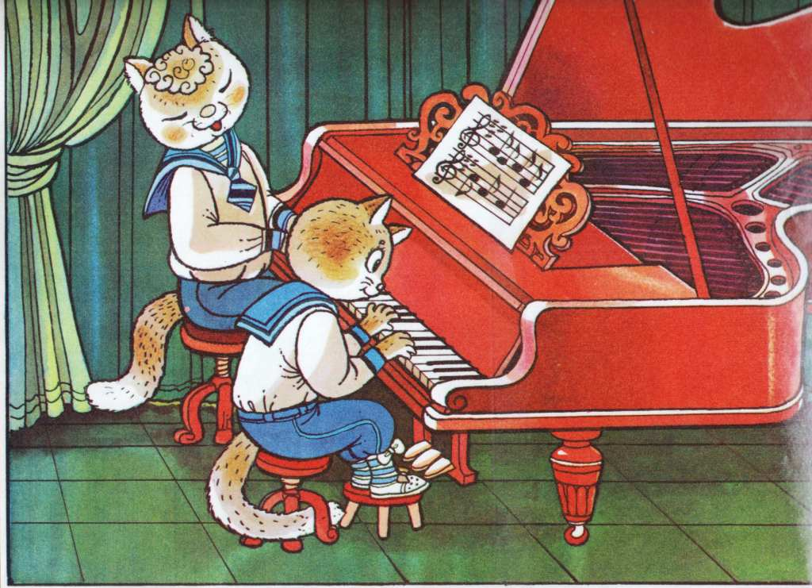
На чём играют звери?
Музыкально-дидактическая игра на развитие чувства тембра

Slide 2
Задание.
Послушать фрагмент.
Узнать инструмент.
Подобрать картинку.

Slide 3
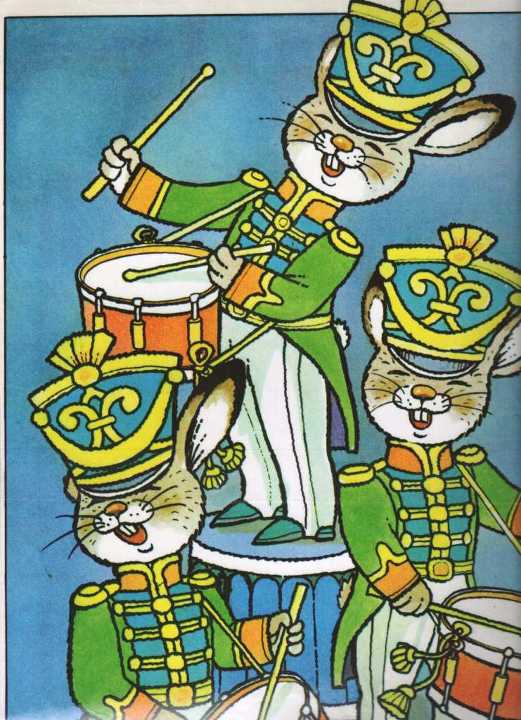
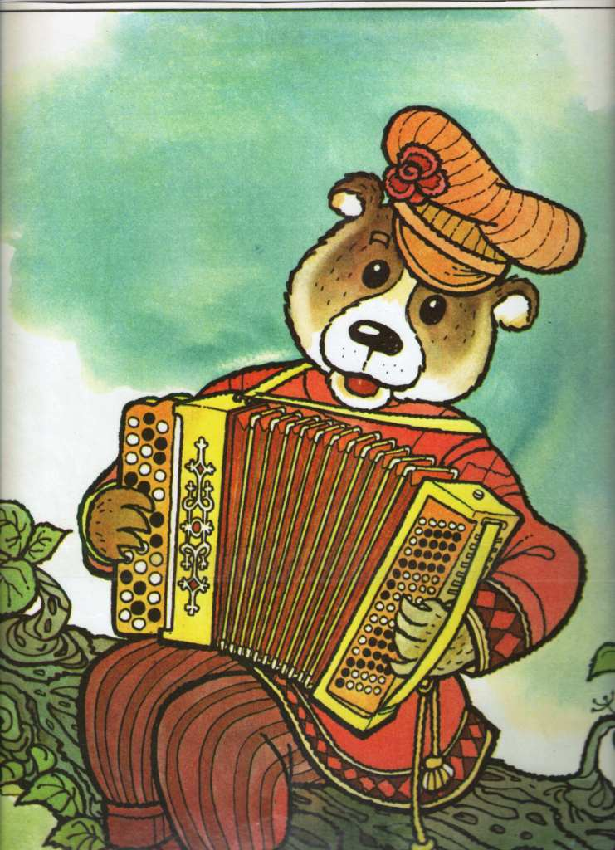
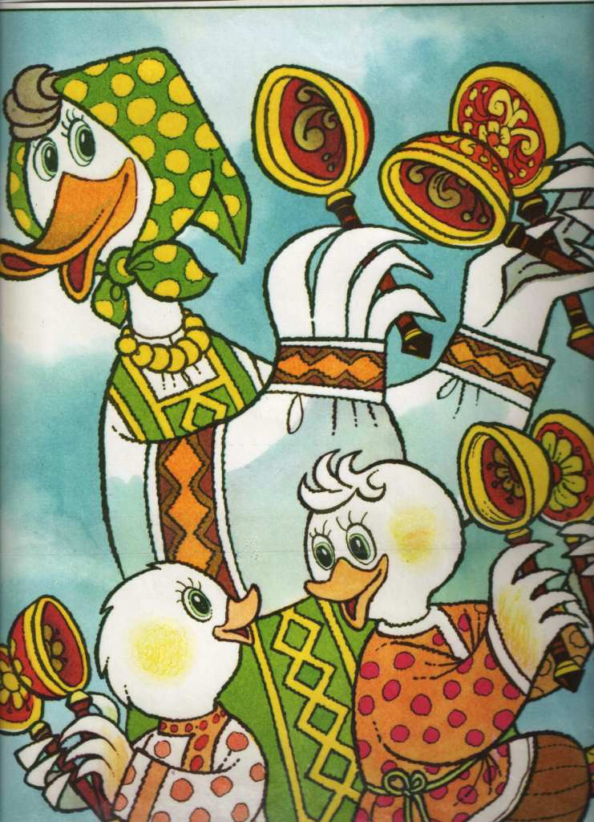

Notes:
ложки

Slide 4
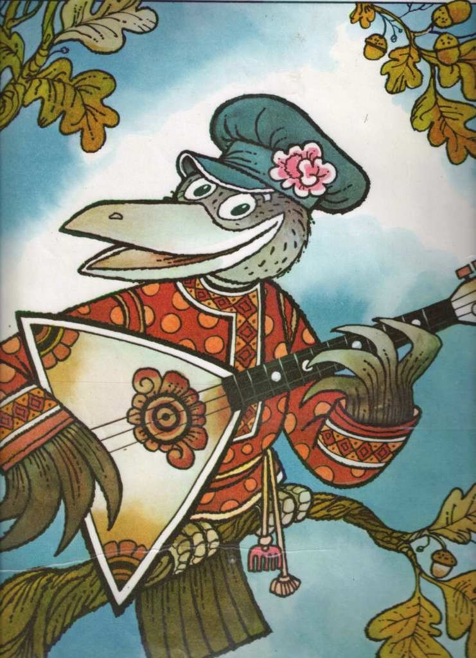
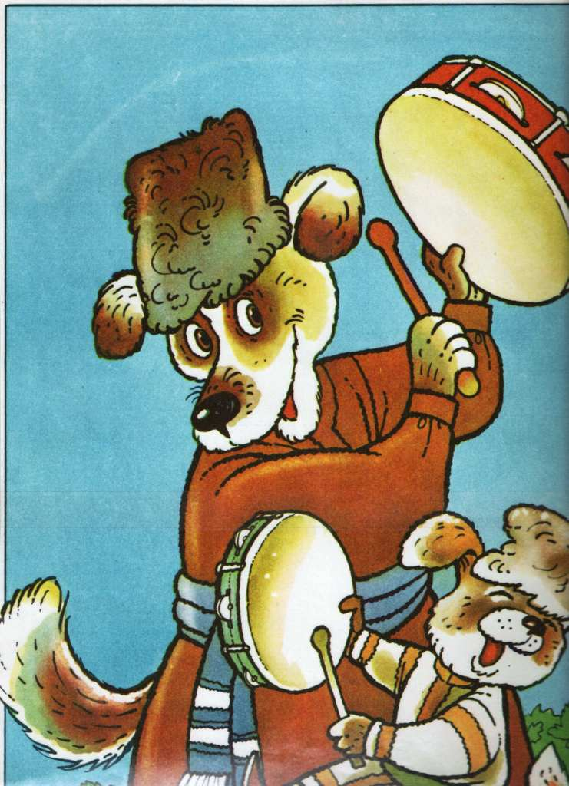
Notes:
балалайка

Slide 5
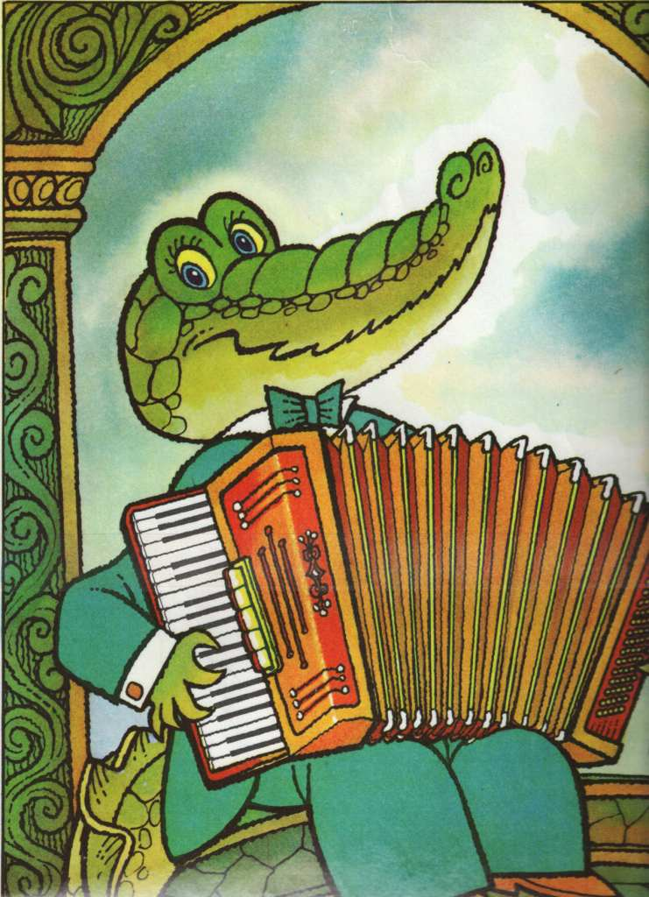
Notes:
аккордеон

Slide 6
Notes:
барабан

Slide 7
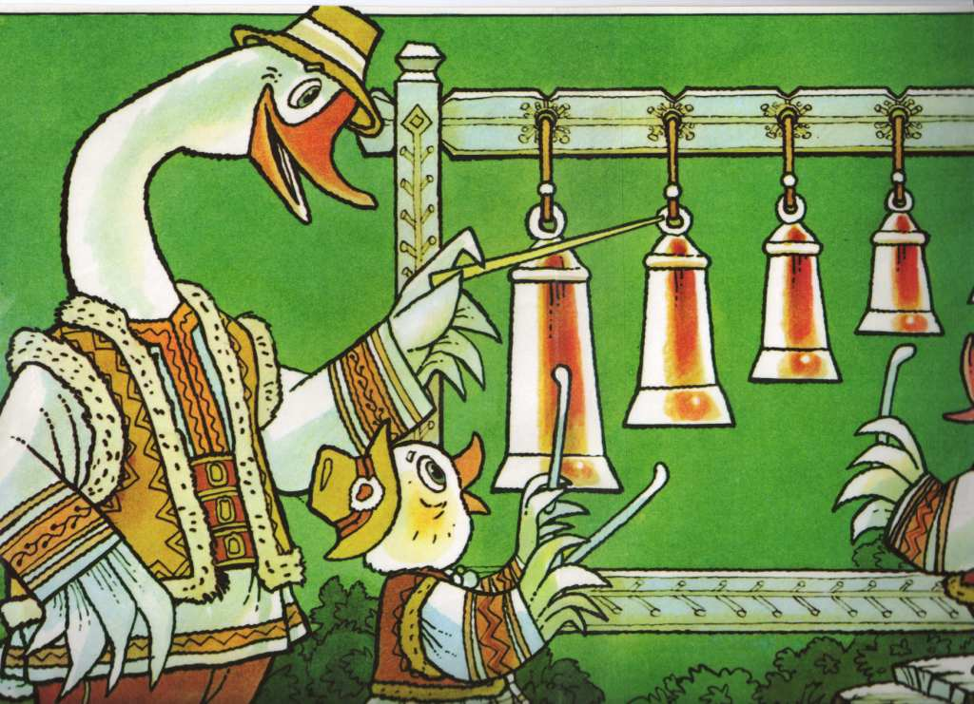
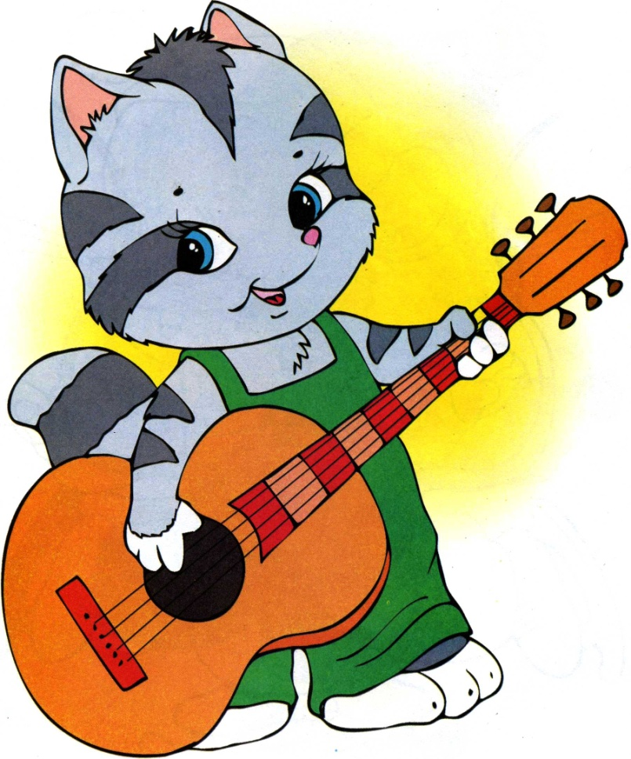
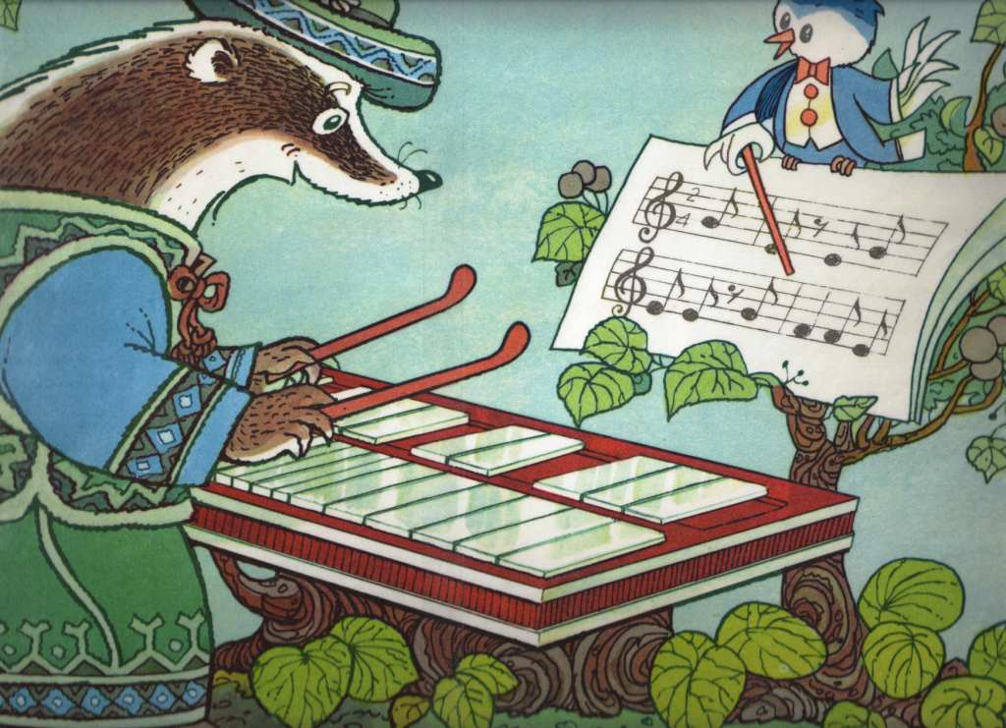
Notes:
колокольчики

Slide 8
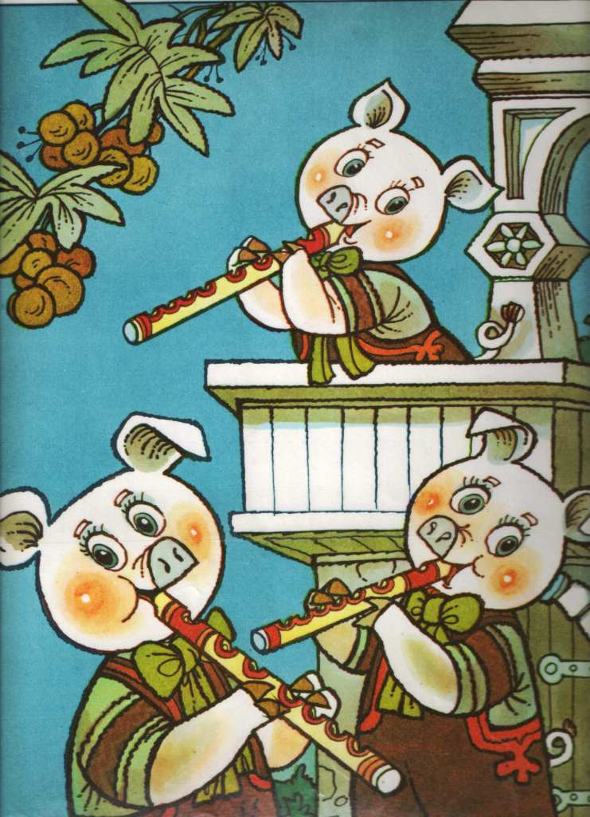
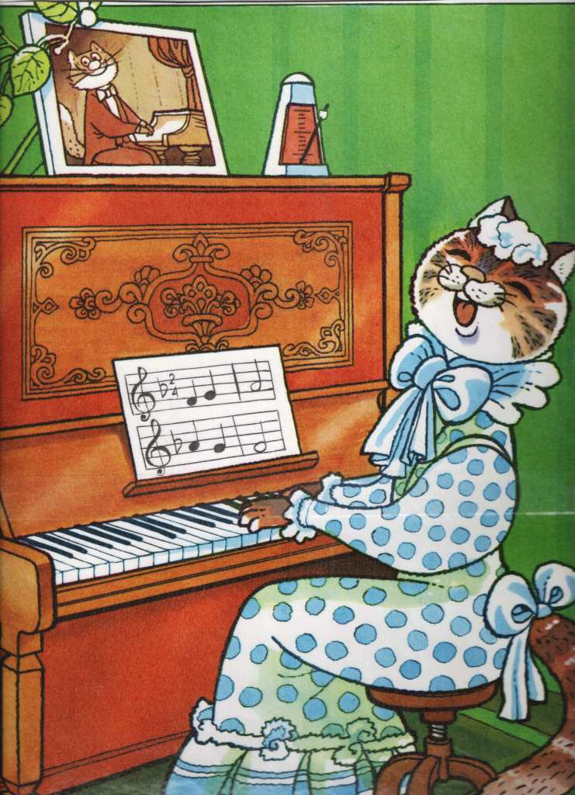
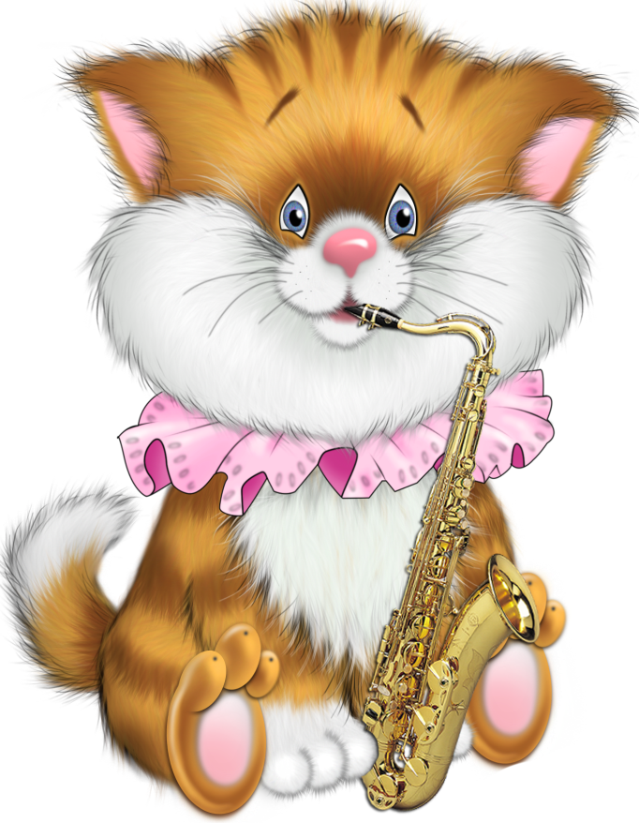
Notes:
пианино

Slide 9
Notes:
гитара

Slide 10
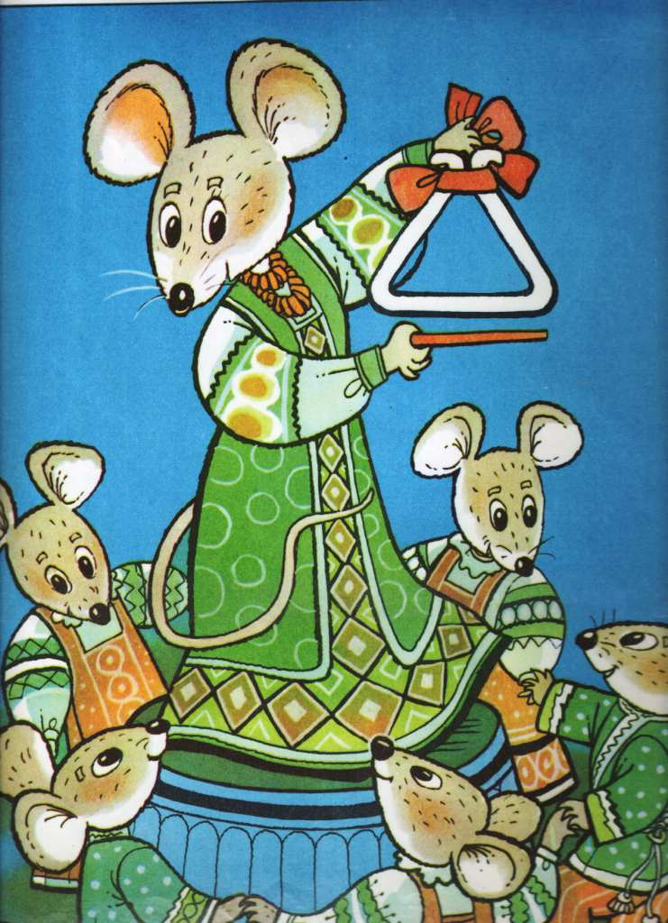
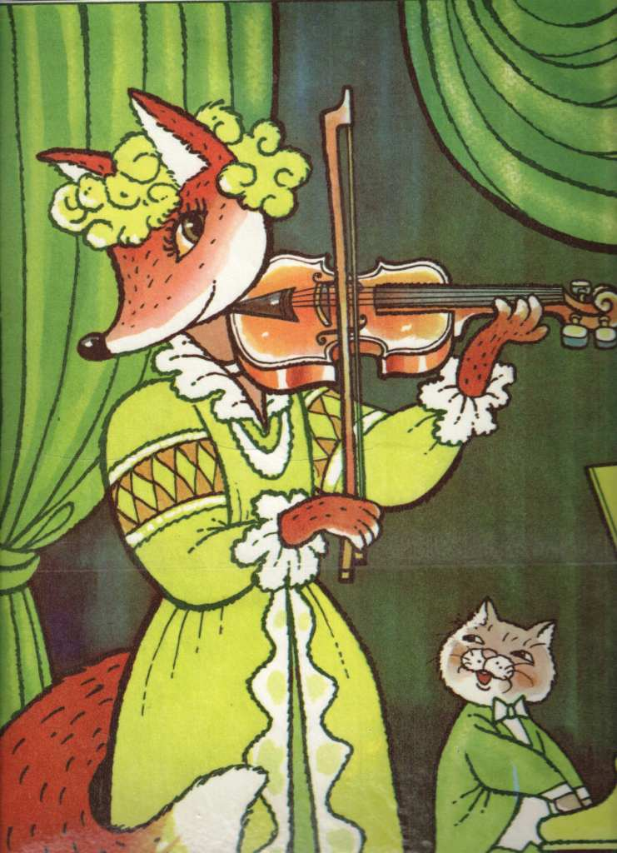
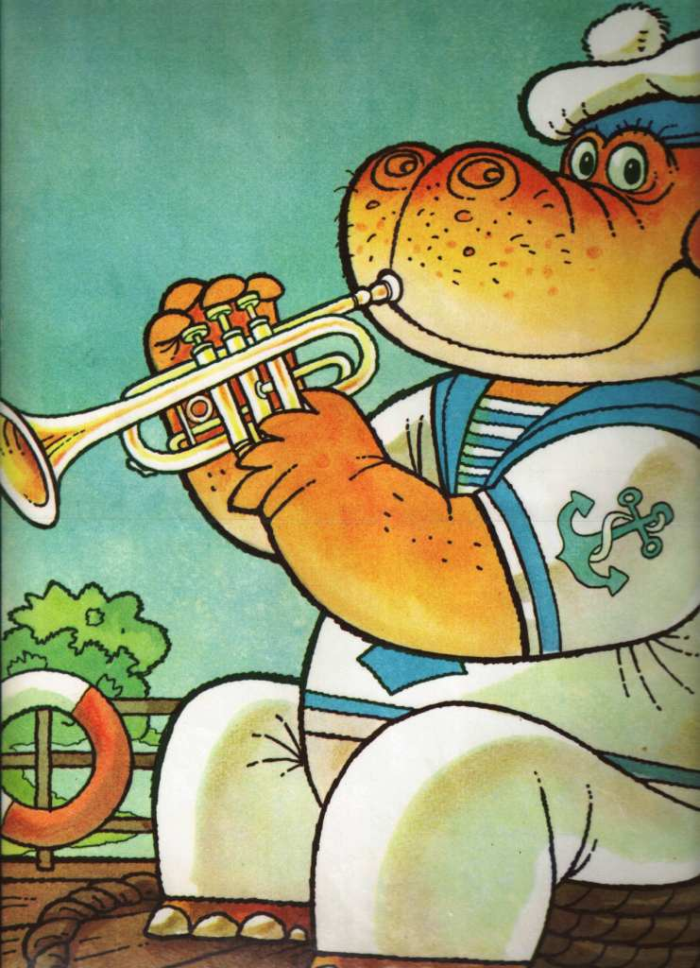
Notes:
скрипка

Slide 11
Notes:
флейта

Slide 12
Notes:
труба

Slide 13
Notes:
ксилофон

Slide 14
Notes:
саксофон

Slide 15
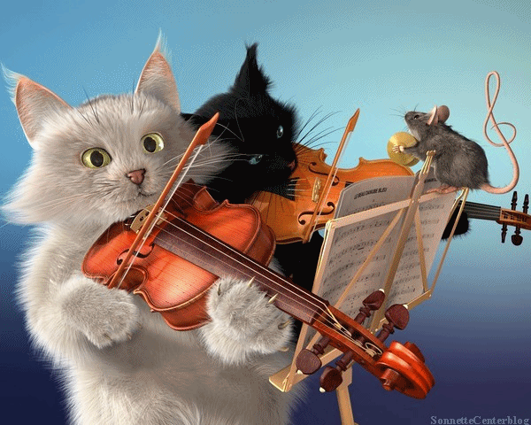
УМНИЧКИ
БРАВО!

Slide 16
Презентацию подготовила музыкальный руководитель
МОУ детский сад № 33
Пасхина Т. В.

